Slide 1
Faculdade de Educação Tecnológica do Estado Rio de Janeiro
selection sort

Slide 2
Faculdade de Educação Tecnológica do Estado Rio de Janeiro
Selection Sort
Também conhecido como ordenação por seleção.
A cada passo ele seleciona o melhor elemento para ocupar aquela posição do vetor.
Maior ou menor, dependendo do tipo de ordenação.
Na prática, possui um desempenho quase sempre superior quando comparado com o Bubble Sort.

Slide 3
Faculdade de Educação Tecnológica do Estado Rio de Janeiro
Funcionamento
A cada passo, procura o menor valor do vetor e o coloca na primeira posição.
Divide o vetor em duas partes: a parte ordenada, a esquerda do elemento analisado, e a parte que ainda não foi ordenada, a direita do elemento.
Descarta-se a primeira posição do vetor e repete-se o processo para a segunda posição.
Isso é feito para todas as posições do vetor.

Slide 4
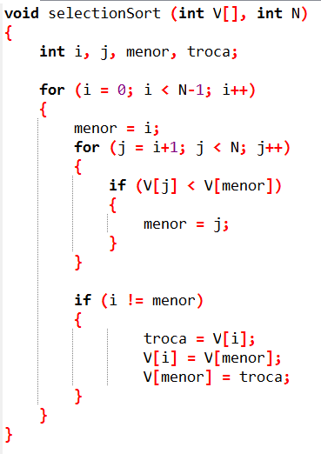
Faculdade de Educação Tecnológica do Estado Rio de Janeiro
Algoritmo
Procura o menor elemento em relação a “i”
Troca os valores da posição atual com a “menor”

Slide 5
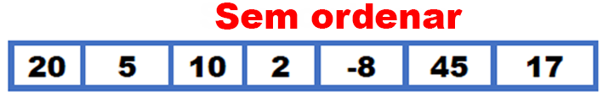
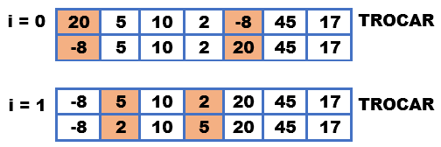
Faculdade de Educação Tecnológica do Estado Rio de Janeiro
Passo a passo
Para cada posição i, procura no restante do vetor o menor valor para ocupá-la.

Slide 6
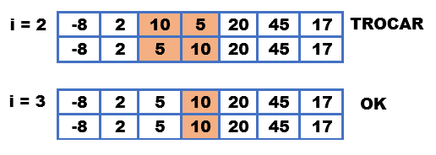
Faculdade de Educação Tecnológica do Estado Rio de Janeiro
Passo a passo
Para cada posição i, procura no restante do vetor o menor valor para ocupá-la.

Slide 7
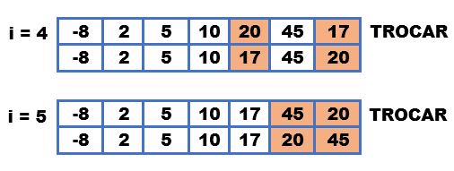
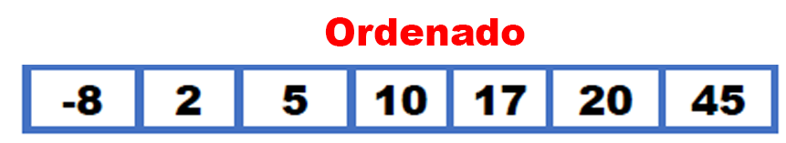
Faculdade de Educação Tecnológica do Estado Rio de Janeiro
Passo a passo
Para cada posição i, procura no restante do vetor o menor valor para ocupá-la.

Slide 8
Faculdade de Educação Tecnológica do Estado Rio de Janeiro
Complexidade
Considerando um vetor com N elementos, o tempo de execução é sempre de ordem O(N²) .
A eficiência do selection sort não depende da ordem inicial dos elementos.
Apesar de possuírem a mesma complexidade no caso médio, na prática o selection sort quase sempre supera o desempenho do bubble sort pois envolve um número menor de comparações.

Slide 9
Faculdade de Educação Tecnológica do Estado Rio de Janeiro
Vantagens
Ele é um algoritmo simples de ser implementado.
Não necessita de um vetor auxiliar, portanto, ele ocupa menos memória.
Ele é um dos mais velozes na ordenação de vetores de tamanhos pequenos.
Desvantagens
Não é recomendado para aplicações que envolvam grandes quantidades de dados ou que precisem de velocidade.
Não Estável: altera a ordem de dados iguais
Sua eficiência diminui drasticamente a medida que o número de elementos no vetor aumenta.

